Slide 1



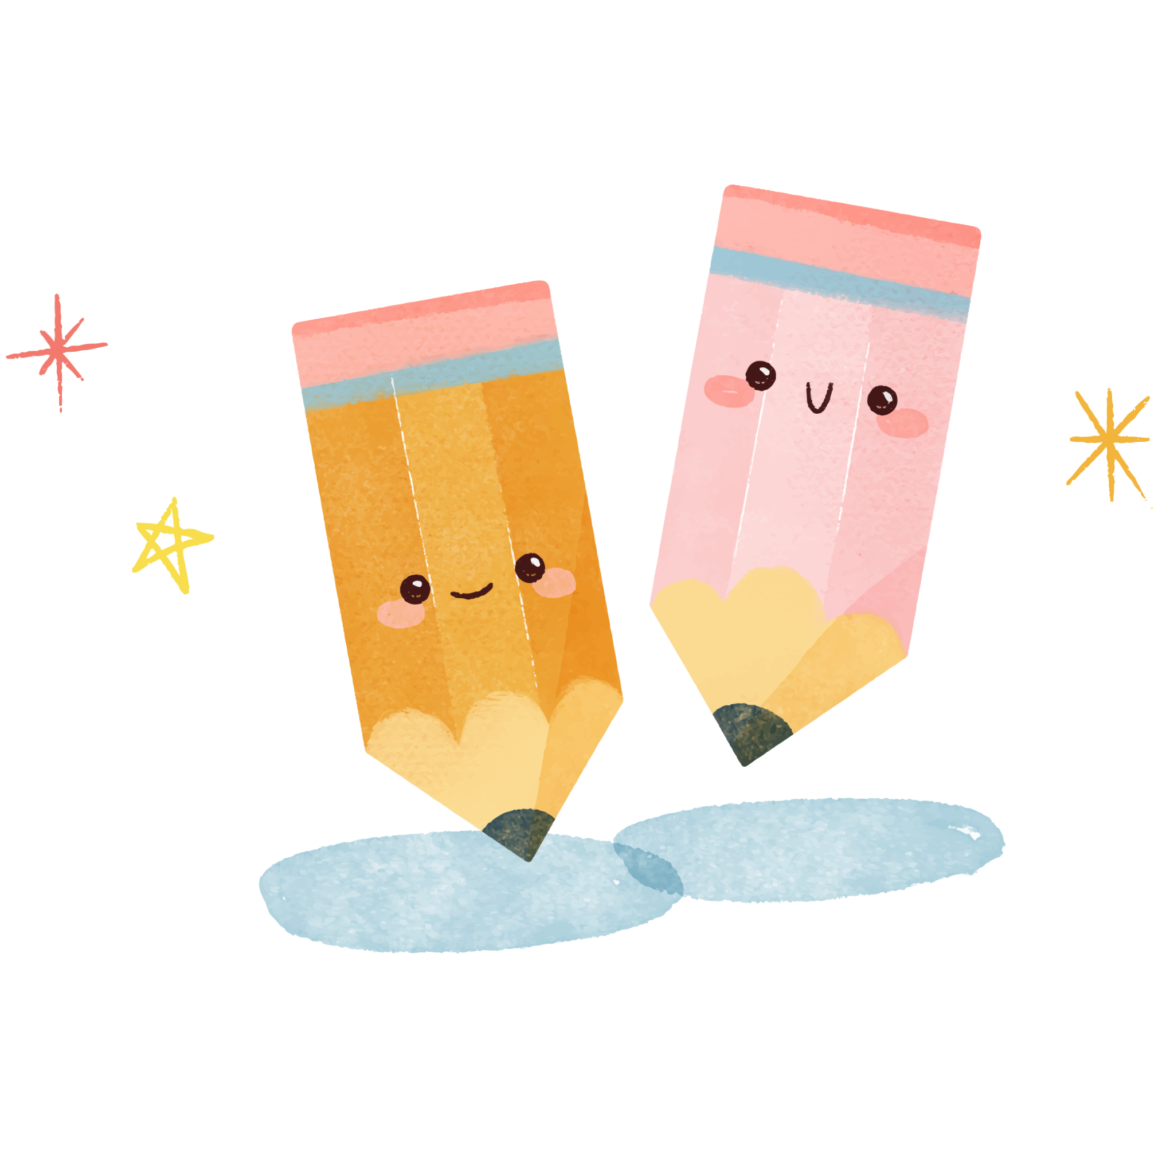
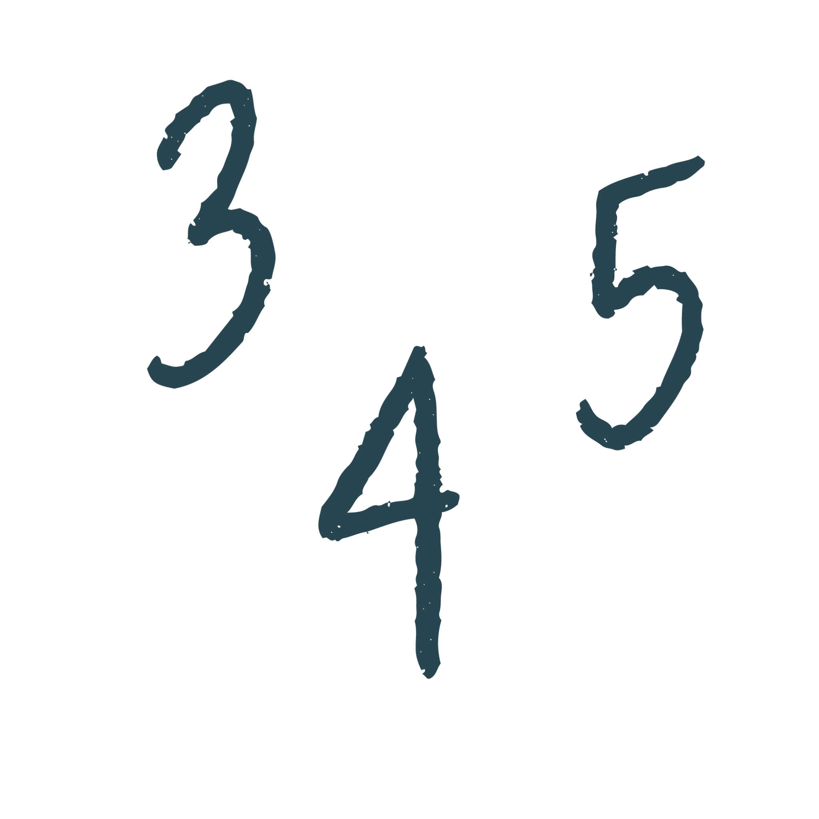
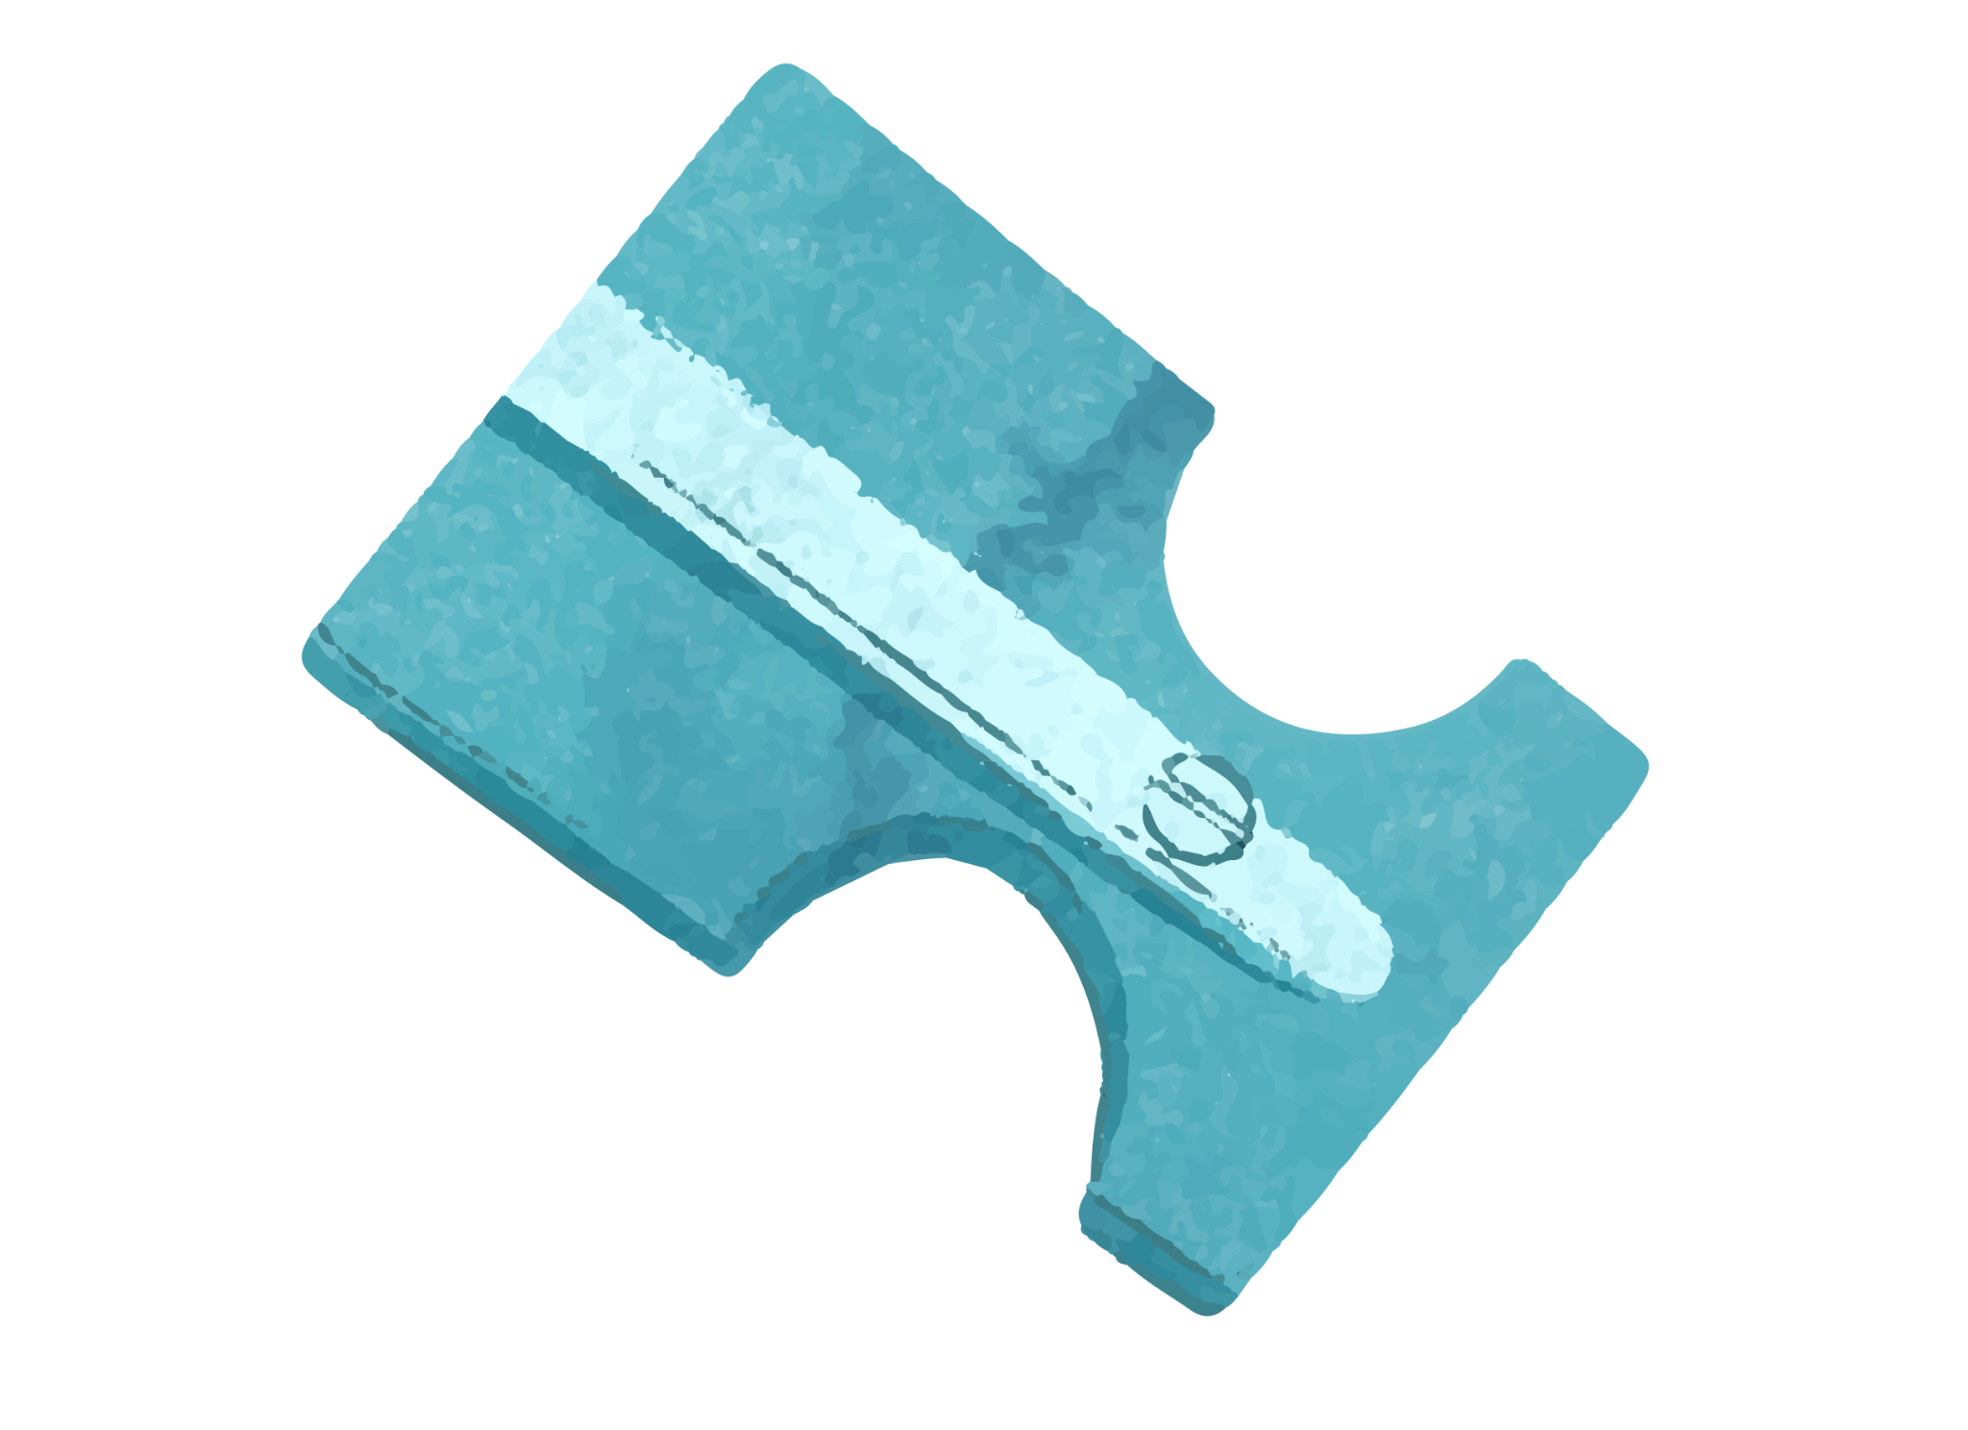
#3. 아무튼 에버랜드 출근!
에버랜드 3탄
에버랜드 현장체험학습 차시 수업

Slide 2
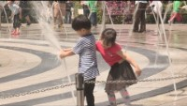
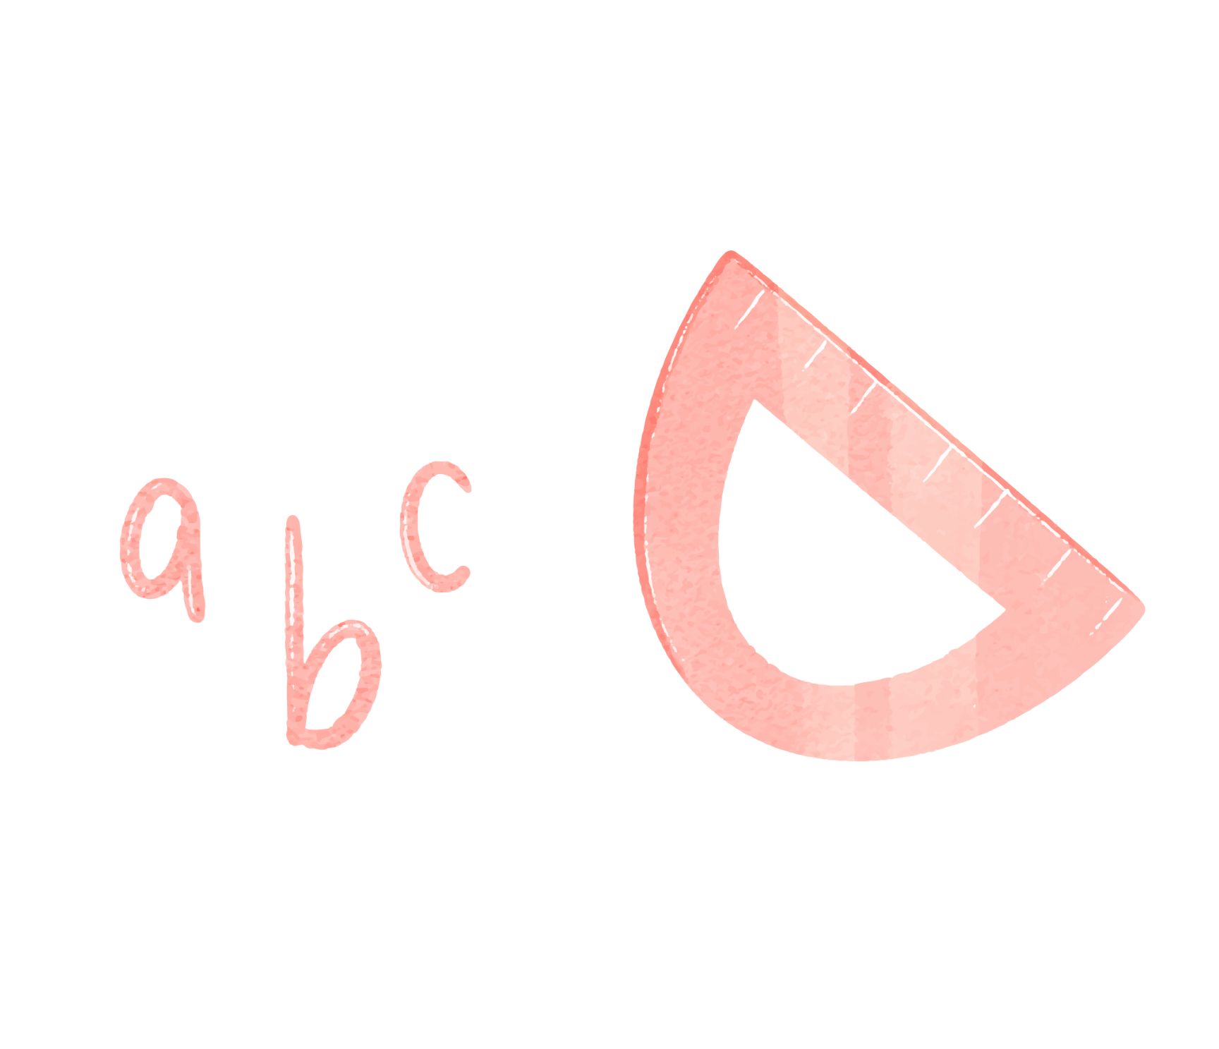

다음 영상을 시청해 봅시다.
Notes:
영상 : https://www.youtube.com/watch?v=2PsdKVw2VHE (연합TV)

Slide 3
교통안전
학교안전
가정안전
에버랜드는
어떤 안전사고일까요?
놀이안전 중에서도
‘어린이 놀이시설’
안전사고에 해당해!
놀이안전
화재안전

Slide 4


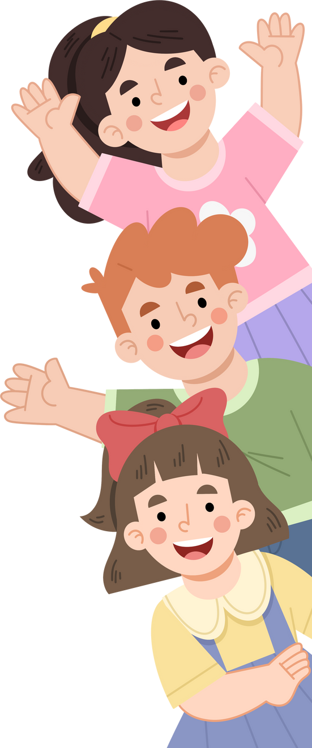

안전하고 즐겁게
에버랜드를 즐기는 방법은?
놀이공원 예방방법을 찾아서 패들렛에 올려봅시다.
패들렛 주소

Slide 5

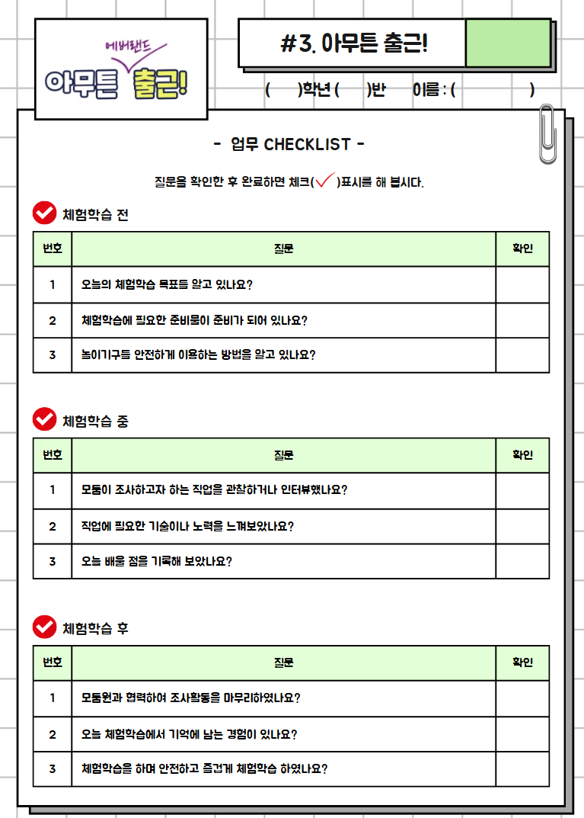




자! 이제
아무튼 출근하러 갑시다!
조사 계획서 및 업무 체크리스트 챙기기!

Slide 6
#4. 마무리하기
다음 시간에는..

Slide 7
#4. 마무리하기
에버랜드 4탄
에버랜드 현장체험학습 사후 수업

Slide 8

에버랜드
안전하고 즐겁게 갔다왔나요?
여러분의 체험 후기를 패들렛에 올려 봅시다.
패들렛 주소

Slide 9


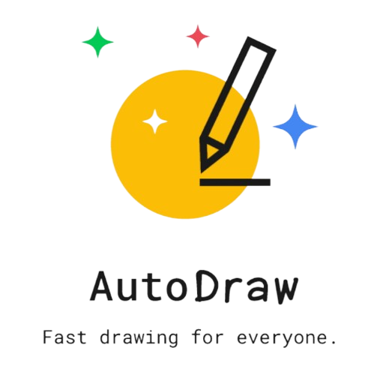


미션 활동 결과물 제작하기
식물학자
응급구조사
동물원
수의사
퍼레이드
연기자
어트랙스
엔지니어
상품
디자이너
- 제작 사이트 -
- 업로드 -
캔바 미리캔버스 슬라이드고 오토드로우
학급 클래스룸

Slide 10

미션 활동 결과물 발표하기
식물학자
응급구조사
동물원
수의사
퍼레이드
연기자
어트랙스
엔지니어
상품
디자이너
결과물을 감상하고
칭찬할 점 / 아쉬운 점을 각각 2가지씩
댓글을 남겨 봅시다.

Slide 11
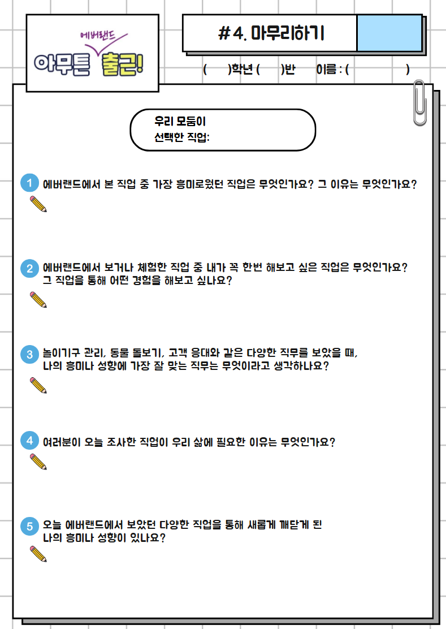
이제 진짜 마지막!
사후 활동지를 작성해 보자!

Slide 12

여러분의 꿈 을 위한 마지막 질문
Q1: 이번 프로젝트를 통해 새롭게 발견한 나의 강점과 흥미는?
Q2: 앞으로 꿈을 이루기 위해 해야 할 첫 번째 행동은?

Slide 13

오늘의 꼼지락 질문
10년 후, 나의 모습은?

